Slide 1

Научно исследовательская работа:
СВЕТОФОР, ОПРЕДЕЛЯЮЩИЙ ЗАГРУЖЕННОСТЬ ПОТОКА АВТОМОБИЛЕЙ И ПЕШЕХОДОВ С ПОМОЩЬЮ КОМПЬЮТЕРНОГО ЗРЕНИЯ, ДЛЯ АВТОМАТИЧЕСКОГО ПЕРЕКЛЮЧЕНИЯ СИГНАЛОВ
Исполнитель: студент группы ПМИ 2 курса физико-математического института Санников Юрий Владиславович
Руководитель: директор института, доктор физико-математических наук, доцент Марина Александровна Барулина
Пермь 2025

Slide 2

Цель
Цель научно исследовательской работы: исследование архитектур нейросетей, методов и существующих решений в области регулировки движения с использованием компьютерного зрения и разработка программы для сегментации автомобилей и пешеходов на видео*
*Сегментация - попиксельное выделение объекта одним цветом
2/20

Slide 3
Задачи
Изучить необходимый материал для построения архитектуры модели
Изучить существующие решения и аналоги по детекции транспортного трафика с использованием камер
Разработать программу, для определения каждого пикселя на принадлежность объекту автомобиля или пешехода на видео
3/20

Slide 4
Актуальность
Для кого: участников дорожного движения и экономики
Зачем: для повышения пропускной способности дорожного движения
4/20

Slide 5
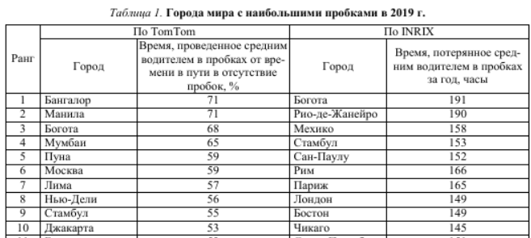
Проблема
В условиях современного города, пробки, особенно в час-пик, приводят к огромным экономическим, временным, психологическим и иным задержкам.
5/20

Slide 6
Сравнение существующих решений
Проект | Использует компьютерное зрение | Умеет собирать данные с видеокамер | Умеет регулировать сигналами светофора
Адаптивный светофор | - | + | +
Видеодетектор автотранспортных средств ИНФОПРО | -/+ | + | -/+
Видеодетектор транспорта РТК | -/+ | + | -
НПО ИТС: Паук Трафик | + | + | -
KI4LSA | + | + | +
6/20

Slide 7
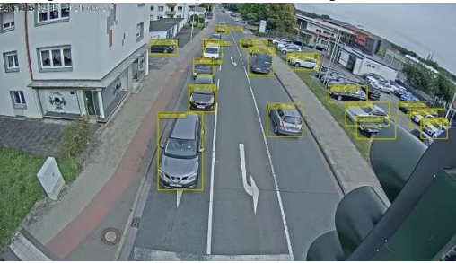
Проект KI4LSA
Проект KI4LSA использовал светофоры с камерами высокого разрешения и радарными датчиками, для фиксирования реальной дорожной ситуации, включая среднюю скорость автомобилей и время ожидания, для интеллектуального прогнозирующего переключения светофоров
Видеотдетектор KI4LSA
7/20

Slide 8
Ограничения
На популярных сайтах с датасетами, не получилось найти подходящих размеченных данных;
Чтобы получить записи с муниципальных камер наблюдения необходимо обращаться в правоохранительные органы;
8/20

Slide 9
Сервисы для аннотации датасета
LabelMe
VGG Image Annotator (VIA)
SuperAnnotate
CVAT
9/20

Slide 10



Выбор среды разработки
Вместо среды разработки Jupiter Lab было решено использовать Google Colab, а в качестве модели для сегментации использовалась модель Yolo11l-seg
10/20

Slide 11
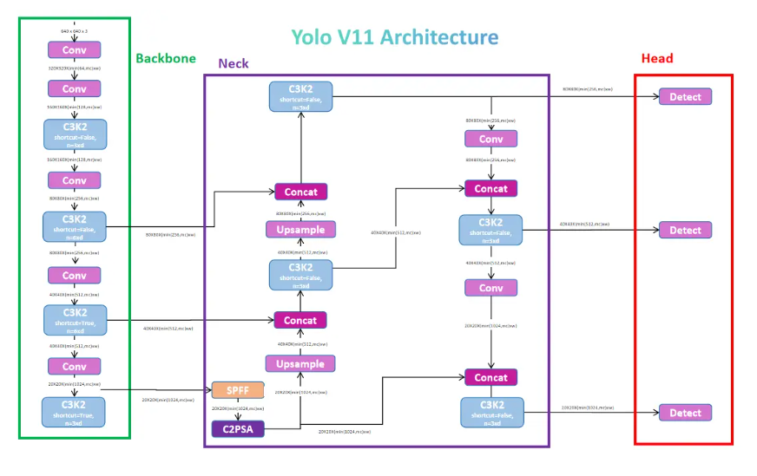
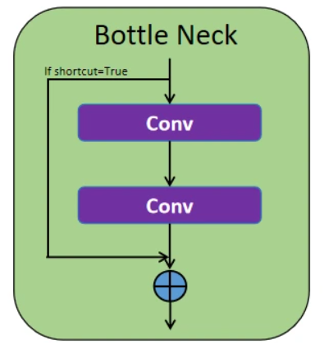
Архитектура Yolo v11
Bottleneck слой
Схема архитектуры YOLO v11.
11/20

Slide 12
Проектирование класса
Класс VideoConverterClass был разработан для удобной работы с видео и обученной моделью
12/20

Slide 13
Работа со свёрточными слоями
def predictSingleImg(self, img, model, pathToVideoImages, curIm):
'''
Predict single img with the model
img - Изображение для сегментации
model - обученная модель для сегментации
'''
results = model(img) # predict on an image
for result in results:
print(type(result.masks))
if result.masks:
xy = result.masks.xy
xyn = result.masks.xyn
masks = result.masks.data
name = pathToVideoImages + "/" + str(curIm).zfill(32) + '.jpg'
result.save(filename=name) return result
Метод для сегментации единственного изображения с помощью модели Yolo11l-seg
13/20

Slide 14
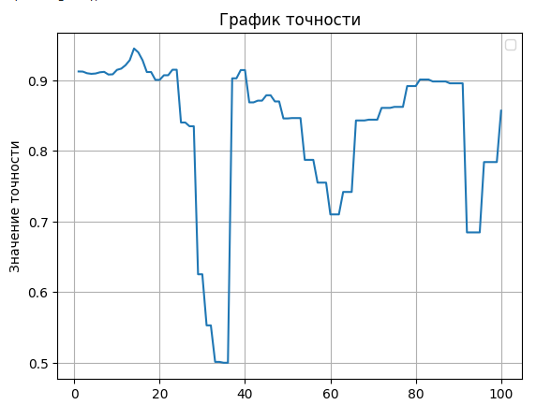
Результаты точности во время обучения модели
График точности обучения модели
14/20

Slide 15
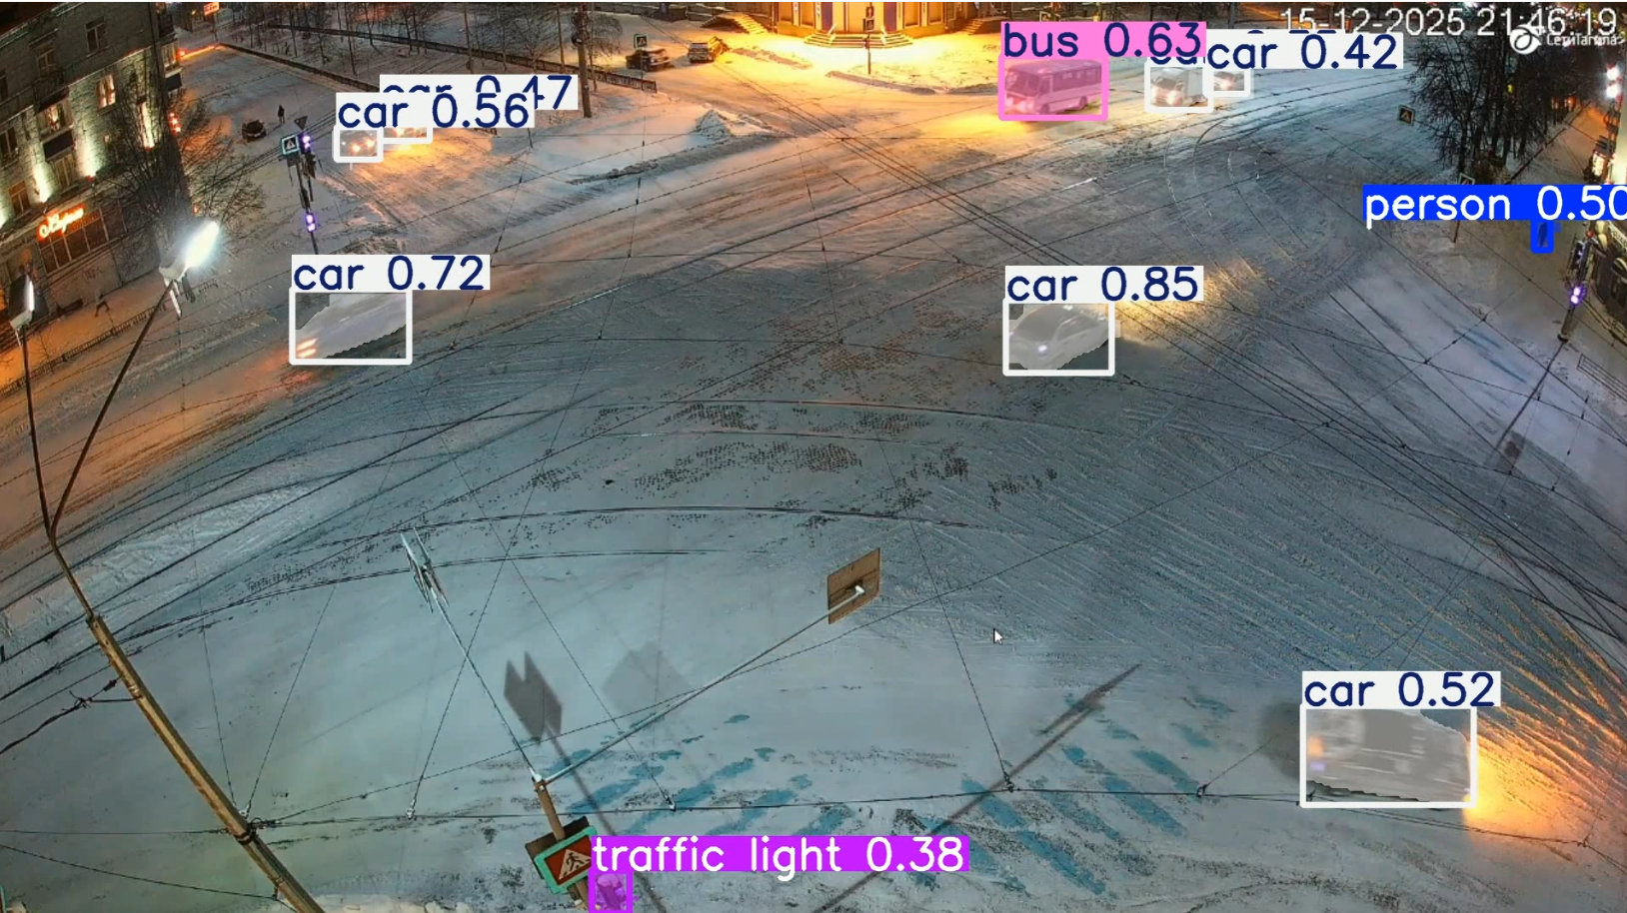
Результаты сегментации
Корректное определение объектов на видеоряде 1
15/20

Slide 16
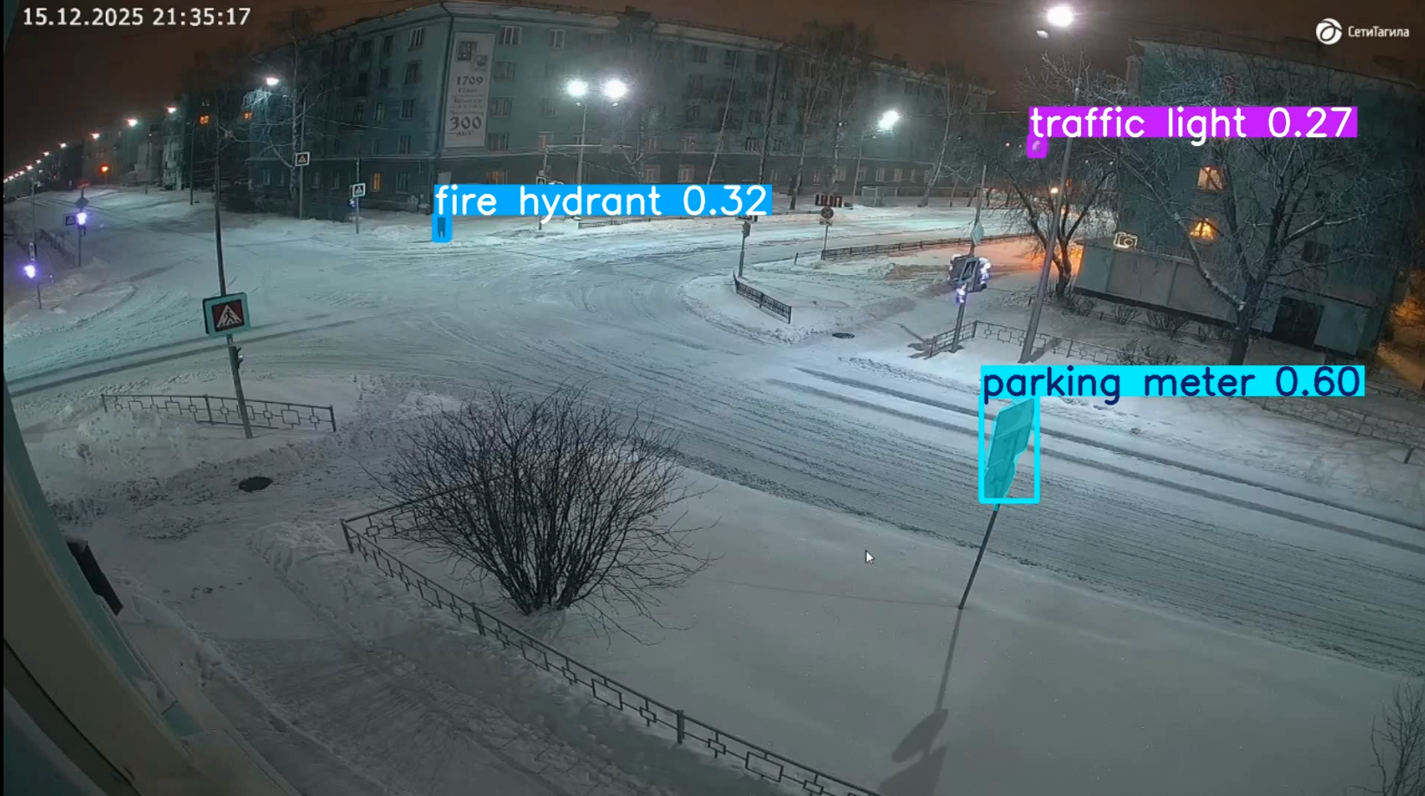
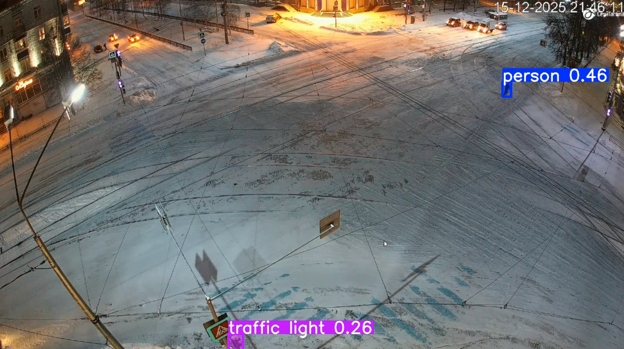
Результаты сегментации
Некорректное определение объектов на видеоряде 3
Некорректное определение объектов на видеоряде 1
16/20

Slide 17
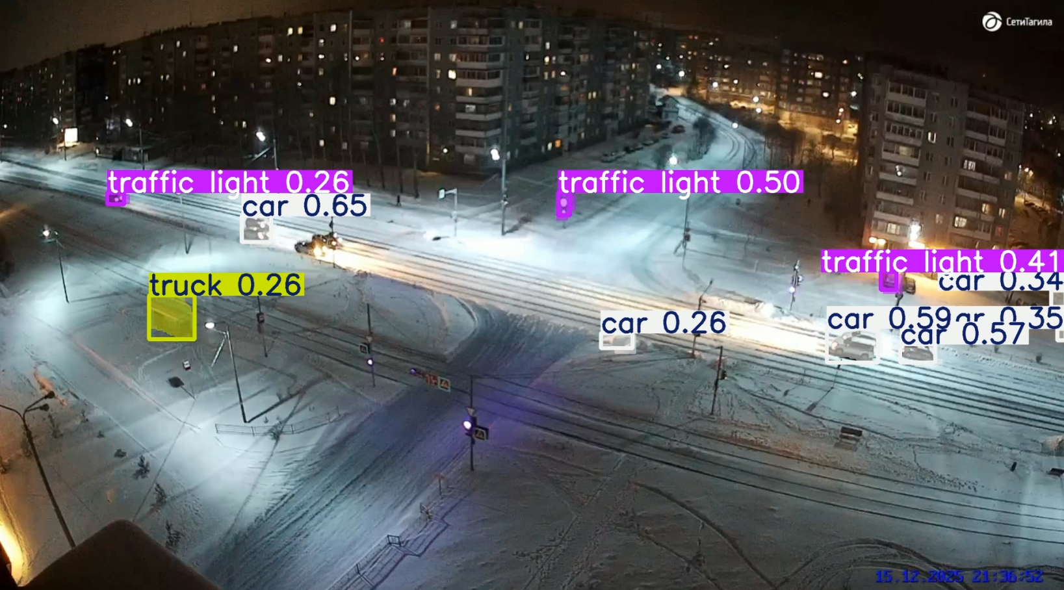
Результаты сегментации
Некорректное определение объектов на видеоряде 2
17/20

Slide 18
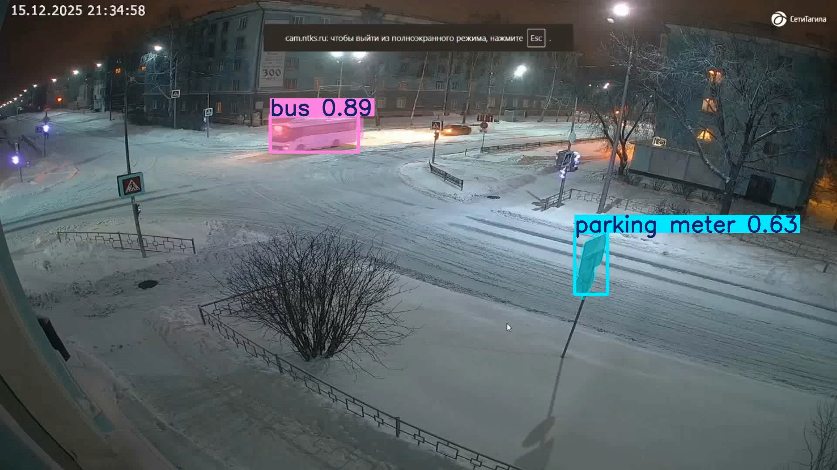
Результат сегментации видео
18/20

Slide 19
Заключение
В результате выполнения научно исследовательской работы был изучен материал, необходимый для построения архитектуры модели и рассмотрены существующие решения в области регулировки движения с использованием компьютерного зрения
разработан класс, для работы с сегментационными моделями и видео с целью определения каждого пикселя на принадлежность к объекту
Проведены циклы обучения на данных из открытого доступа и тестирования модели
Получены формальные и субъективные оценки модели
19/20

Slide 20



Спасибо за внимание!

